Slide 1
TÍTULO
AVALIAÇÃO ULTRASSONOGRÁFICA DA HIPERPLASIA PROSTÁTICA BENIGNA (HPB) ATRAVÉS DA PROTRUSÃO PROSTÁTICA INTRAVESICAL (PPI).
Autores
ANDRE,C.O¹; VIOLA,E.M.R.¹; MEDEIRO,L.F.F¹.; MACCHIA.P.¹; MIYAHIRA,S.M¹; PIBER, L.S²
¹ Acadêmico da Universidade de Medicina Santo Amaro
² Orientador e Médico Especialista em Radiologia e Diagnóstico por Imagem
Universidade Santo Amaro – São Paulo – SP

Slide 2
Introdução
A hiperplasia prostática benigna (HPB) é uma patologia que acomete homens em sua fase adulta e a doença consiste no aumento da glândula prostática acima dos padrões normais. Em alguns casos pode levar a protrusão prostática intravesical (PPI), cuja característica é uma neoplasia em direção a região do assoalho pélvico e avalia o grau de protrusão. Evidencia-se assim a protuberância da próstata até a base da bexiga, podendo causar sintomas do trato urinário e prejudicando a qualidade de vida do paciente.
A HPB pode ser identificada principalmente pelo fluxo urinário do paciente devido ao aumento prostático e, consequentemente, acaba por obstruir a bexiga. Tal obstrução pode ser identificada pela fluxometria urinária ou urofluxometria que é um exame desconfortável, invasivo, demorado e caro. Porém o exame ultrasonográfico transabdominal é uma alternativa muito mais barata e menos invasiva a qual vem ganhando espaço para diagnosticar pacientes com HPB.

Slide 3
Objetivos
Revisar a técnica de aferição ultrassonográfica da protrusão prostática intravesical e a importância desse achado.
Métodos
Trata-se de revisão narrativa da literatura, de artigos dos últimos 5 anos. Base de Dados: Pubmed. Descritores: “bladder outlet obstruction”, “hiperplasia prostática benigna”, “benign prostatic hyperplasia”, “ultrasound” and "ultrasonography". Critérios de inclusão: Artigos em português e inglês, selecionados pelo título e resumo. Critério de exclusão: artigos sem imagem

Slide 4
Discussão
A bexiga, para a correta medição prostática, deve estar entre 100 e 200mL. A HPB é avaliada pelo ultrassom como um aumento dos tecidos na zona de transição da próstata que comprime a zona periférica que diminui o fluxo vesical e é avaliada pelo método de PPI. Este mede na posição sagital e classificada em 3 graus, variando de acordo com a gravidade conforme o nível de obstrução.

Slide 5
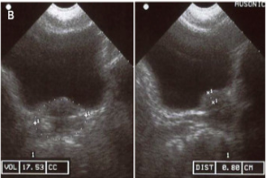
RESULTADOS:
Imagem 1:
Exame de ultrassom mostrando um adenoma de próstata com protusão prostática intravesical e pequeno volume prostático.
Referência:
LEE, H. J. et al. Patients with small prostates and low-grade intravesical prostatic protrusion – A urodynamic evaluation. Asian Journal of Urology, v. 4, n. 4, p. 247–252, out. 2017.

Slide 6
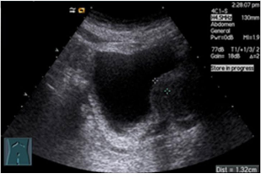
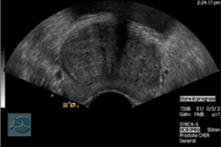
RESULTADOS:
Referência:
Liu Q, Zhu Y, Liu J, Qi J, Kang J. Ultrasound image features of intravesical prostatic protrusion indicated failure of medication therapy of finasteride and doxazosin in patients with benign prostatic hyperplasia (LUTS/BPH). Int Urol Nephrol. 2017 Mar;49(3):399-404. doi: 10.1007/s11255-016-1478-6. Epub 2016 Dec 16. PMID: 27987130.
Imagem 2.
Imagem 3.
Ultrassom transabdominal mostrando o PPI.
Ultrassom transretal mostrou plano transversal de próstata aumentada.

Slide 7
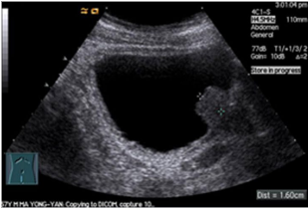
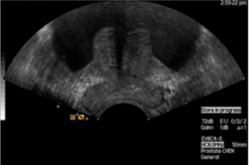
RESULTADOS:
Referência:
LIU, Q. et al. Ultrasound image features of intravesical prostatic protrusion indicated failure of medication therapy of finasteride and doxazosin in patients with benign prostatic hyperplasia (LUTS/BPH). International Urology and Nephrology, v. 49, n. 3, p. 399–404, mar. 2017
Imagem 4.
Imagem 5.
Ultrassom transabdominal demonstrando que o PPI não diminuiu após terapia com Finasterida (Imagem 4).Ultrassom transretal mostrou o plano transverso da próstata. O volume da próstata diminui significativamente, mas o PPI se manteve similar ao do exame pré-tratamento com Finasterida (Imagem 5).

Slide 8
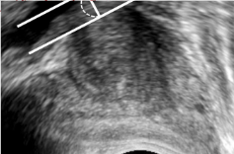
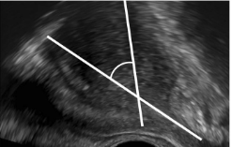
RESULTADOS:
Referência:
SHIM, M. et al. Correlation between prostatic urethral angulation and symptomatic improvement after surgery in patients with lower urinary tract symptoms according to prostate size. World Journal of Urology, v. 38, n. 8, p. 1997–2003, ago. 2020.
Imagem 7A
Imagem 7B
Imagem 7A: Cálculo da protrusão prostática intravesical
Imagem 7B: Angulação prostática uretral avaliada em ultrassonografia transretal.

Slide 9
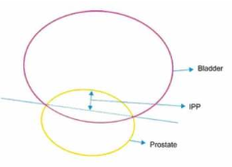
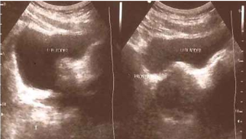
RESULTADOS:
Referência:
REDDY, S. V. K.; SHAIK, A. B. Non-invasive evaluation of bladder outlet obstruction in benign prostatic hyperplasia: a clinical correlation study. Arab Journal of Urology, v. 17, n. 4, p. 259–264, 2019.
Imagem 8.
Imagem A distância vertical do ápice da protrusão à base da bexiga foi medida; Visões longitudinal e sagital da bexiga e próstata através de ultrassonografia transabdominal.

Slide 10
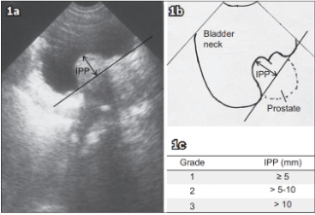
RESULTADOS:
8B
Imagem 8A: Ultrassonografia transabdominal na visão médio-sagital de uma bexiga cheia mostra uma protrusão prostática intravesical de grau 3 com uma medida de 15 mm.
Imagem 8B: Desenho de uma linha cortando a mesma bexiga e sendo realizada a medição do ápice da próstata protrusa perpendicularmente à circunferência da base da próstata.
Imagem 8C: Tabela com a graduação da protrusão prostática intravesical.
8A
Referência:
SINGAPORE UROLOGICAL ASSOCIATION MALE LOWER URINARY TRACT SYMPTOMS/BENIGN PROSTATIC HYPERPLASIA GUIDELINES COMMITTEE 2015. Singapore Urological Association Clinical Guidelines for Male Lower Urinary Tract Symptoms/Benign Prostatic Hyperplasia. Singapore Medical Journal, v. 58, n. 8, p. 473–480, ago. 2017.
8C

Slide 11
Conclusão
O USG é uma ferramenta importante no diagnóstico da HPB, permitindo a avaliação do tamanho da próstata e a identificação de anormalidades. O método PPI é um dos métodos mais utilizados, permitindo uma medição mais precisa do tamanho da próstata. Com o uso combinado de ambos, é possível obter um diagnóstico mais preciso e adequado da HPB, permitindo uma melhor orientação do tratamento.

Slide 12
Referências
1) LEE, H. J. et al. Patients with small prostates and low-grade intravesical prostatic protrusion – A urodynamic evaluation. Asian Journal of Urology, v. 4, n. 4, p. 247–252, out. 2017.
2) LIU, Q. et al. Ultrasound image features of intravesical prostatic protrusion indicated failure of medication therapy of finasteride and doxazosin in patients with benign prostatic hyperplasia (LUTS/BPH). International Urology and Nephrology, v. 49, n. 3, p. 399–404, mar. 2017.
3) REDDY, S. V. K. SHAIK, A. B. Non-invasive evaluation of bladder outlet obstruction in benign prostatic hyperplasia: a clinical correlation study. Arab Journal of Urology, v. 17, n. 4, p. 259–264, 2019.
4) SHIM, M. et al. Correlation between prostatic urethral angulation and symptomatic improvement after surgery in patients with lower urinary tract symptoms according to prostate size. World Journal of Urology, v. 38, n. 8, p. 1997–2003, ago. 2020.
5) SINGAPORE UROLOGICAL ASSOCIATION MALE LOWER URINARY TRACT SYMPTOMS/BENIGN PROSTATIC HYPERPLASIA GUIDELINES COMMITTEE 2015. Singapore Urological Association Clinical Guidelines for Male Lower Urinary Tract Symptoms/Benign Prostatic Hyperplasia. Singapore Medical Journal, v. 58, n. 8, p. 473–480, ago. 2017.

